Slide 1
2024年中国电信浙江公司（舟山）触点服务系统项目方案
申报单位 中国电信舟山分公司
2024年 5月

Slide 2
目录
1
项目背景（背景、研发链、类型、等级等）
2
项目方案（业务和技术等）
3
项目成果（目标和专利等）
4
项目团队和试点（需求单位、牵头单位、运营单位、试点单位等）
5
项目计划（自研情况、合作单位、时间计划等）
6
项目预算

Slide 3

项目背景
新、老员工都会在日常工作中碰到各种问题，比如业务不会受理、协议模板找不到在哪里、审批权限怎么规定的，虽然也接受过培训，但是材料没有归集，要用的时候难查找。正常上班时间可以找支撑询问，但是非工作时间就不方便。

Slide 4
项目背景
掌翼中确实有知识库的应用，但是这个应用没法完全匹配到舟山本地对于知识库类应用的一个需求。
我们这个新搭建的内网平台，不仅仅能将不涉及机密的培训材料和各类协议、申请书模板、各类审批要求、审批权限等材料上架，供有需要的员工获取和学习，还能让它能起到一个类似论坛的功能，让一线触点人员的问题和需求，通过这个平台能及时的提出，由相关部门的专家尽可能高效、高质量地解决。

Slide 5
项目背景
研发链
项目分级：一般项目
项目分类：能力提升类
创新方向： 内部数字化

Slide 6
项目方案
模块化设计
课件模块
需求解决模块
技术选型
前端：Vue 3
后端：Java 17/ Spring Boot 2/MyBatis-Plus
数据库：MySQL 8

Slide 7
项目成果
目标：
提升触点人员的工作效率，不用到处找各种材料，节约了时间。
减轻了支撑人员的工作压力。
每个支撑人员预计可以减少10%的人力，并且可以满足50%非工作时间触点需要支撑人员查询的信息的工作量。。

Slide 8
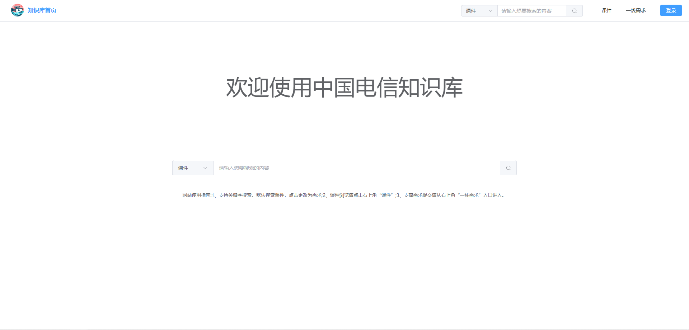
项目成果

Slide 9
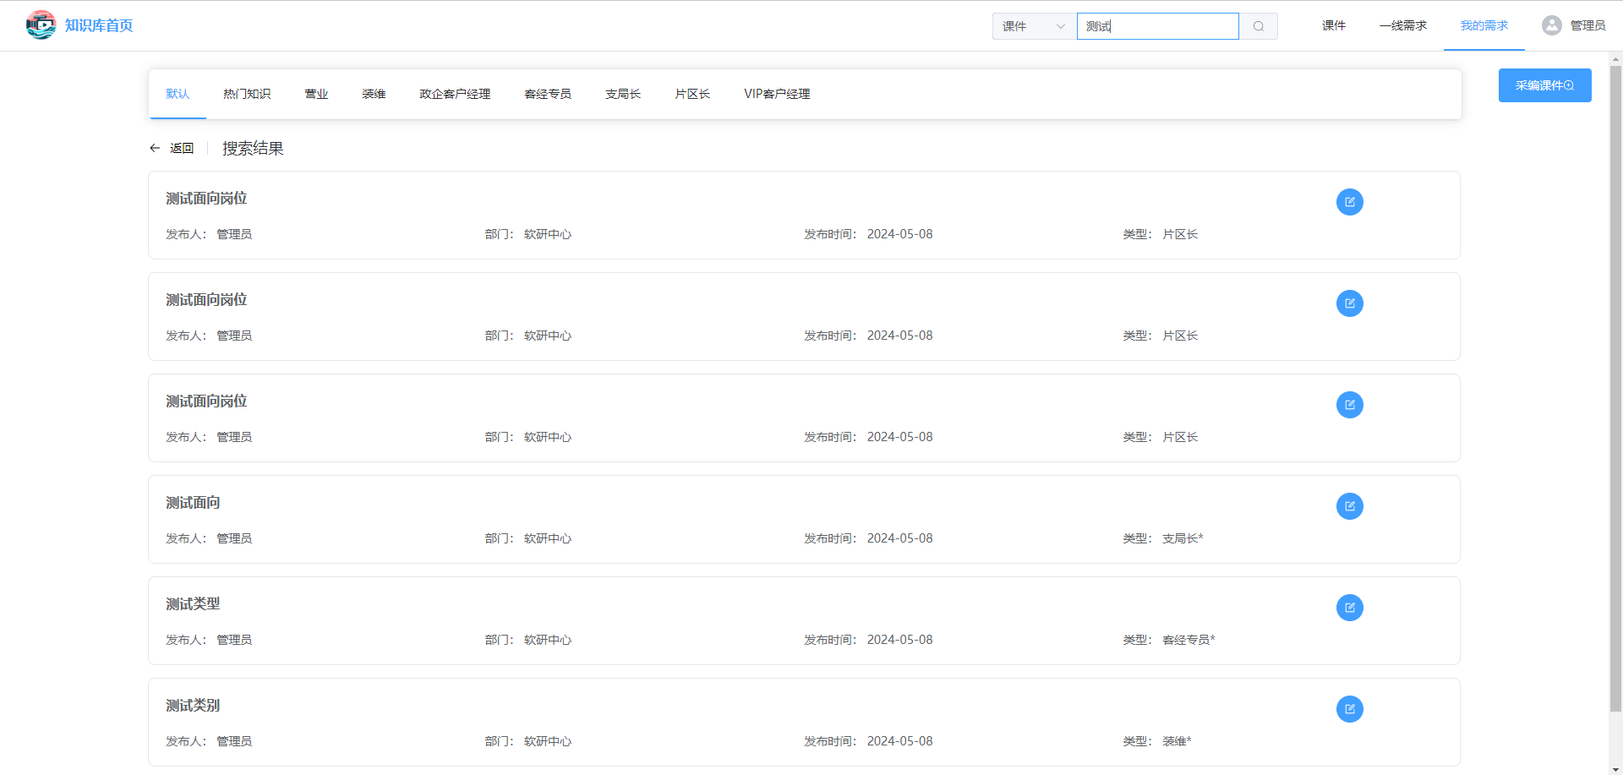
项目成果

Slide 10
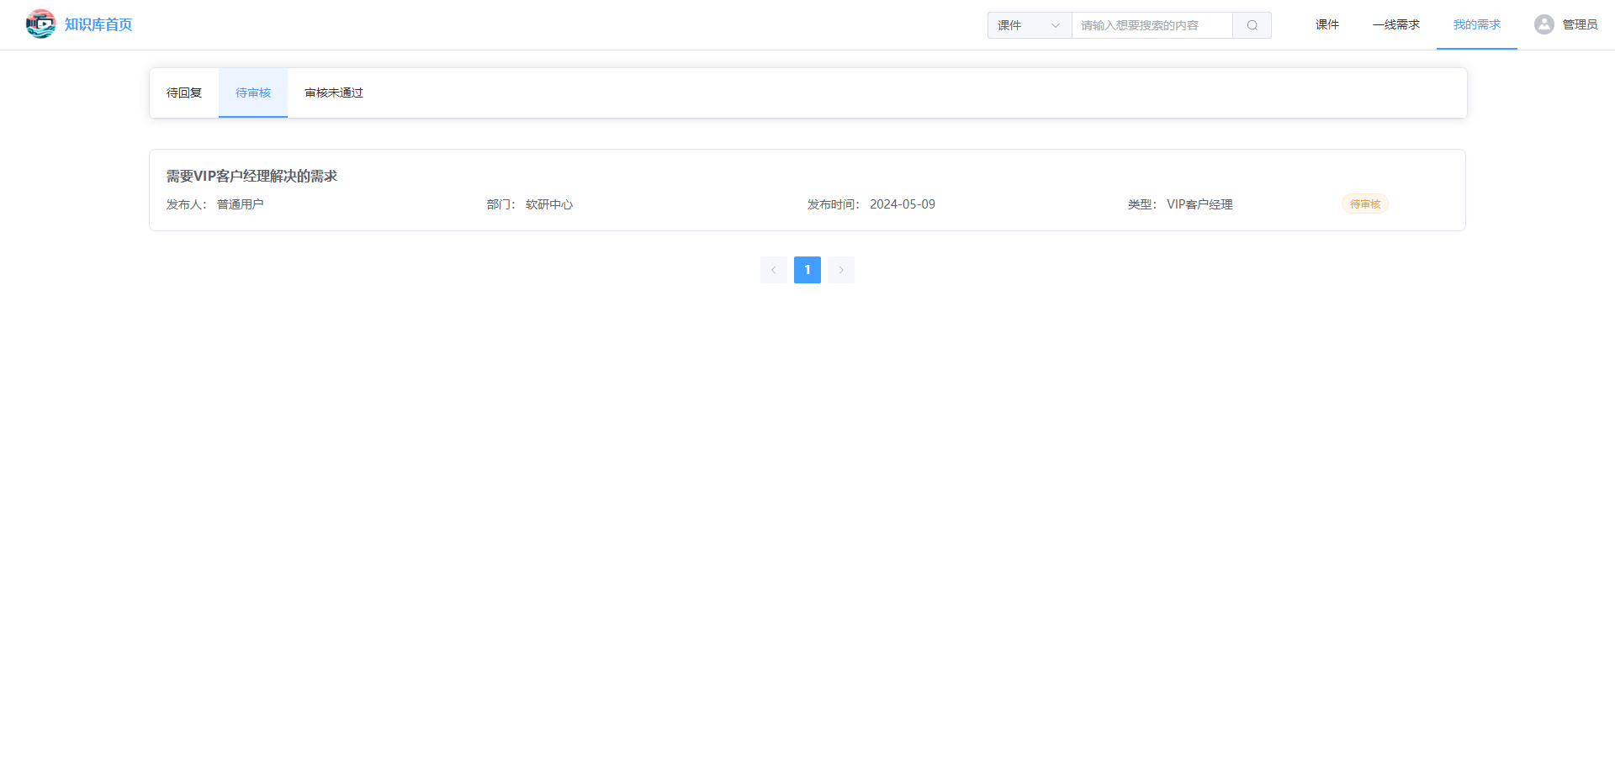
项目成果

Slide 11
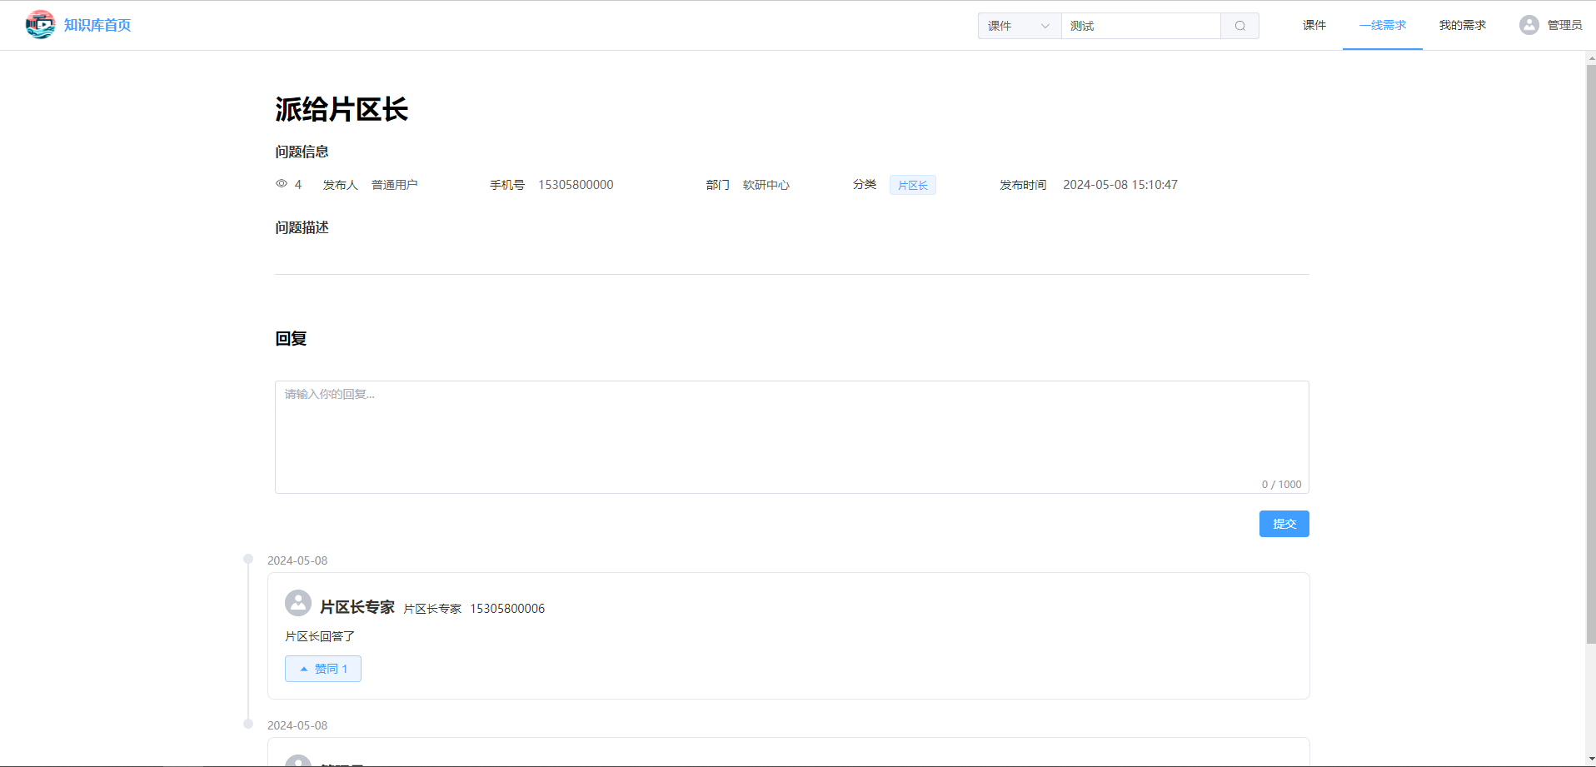
项目成果

Slide 12
项目团队和试点
序号 | 姓名 | 性别 | 技术职称 | 行政职务 | 最终 学历 | 现从事 专业 | 本项目中承担的任务
1 | 袁瑜 | 男 | 工程师 |  | 本科 | IT | 项目经理
2 | 王宇宇 | 男 | 工程师 |  | 研究生 | IT | 技术开发
3 | 张昊天 | 男 | 工程师 |  | 研究生 | IT | 技术开发
4 | 刘祥贤 | 男 | 工程师 |  | 本科 | IT | 服务器维护
5 | 徐慧 | 女 |  |  | 本科 | IT | 需求分析
6 | 翁娜 | 女 |  |  | 本科 |  | 需求分析
7 | 李松泽 | 男 | 工程师 |  | 本科 | IT | 技术开发
8 | 杨丽 | 女 |  |  | 本科 |  | 需求分析
9 | 梅练习 | 男 | 工程师 |  | 本科 | IT | 测试

Slide 13
项目团队和试点
需求单位、牵头单位、运营单位：舟山电信慧问工作室
试点单位：触点一线，服务管理部门，各级触点管理部门
交付要求：确保软件按需求单位的需求完成所有功能开发，通过严格测试，稳定运行。并且遵循安全规范，保障数据安全。确保各单位能有效使用软件，并提供及时的技术支持。

Slide 14
项目计划
2024年5月完成立项申请，并启动架构设计及功能开发。
2024年5月-2024年6月完成基本功能编码，完成模块测试及联调测试，完成功能验收，并进行推广使用。

Slide 15
项目预算
总体任务 | 子任务 | 工作量（人天） | 合计（万元）
触点服务系统 | 需求分析和项目管理 | - | -
 | 总体设计和技术架构 | - | -
 | 登录/权限/日志管理等功能 | - | -
 | 视频/课件/问答三大模块 | - | -
 | 综合测试和业务对接 | - | -
 | 部署服务和问题改进 | - | -
其他 | 调研费、会议费、资料费 |  | 0.3
合计 |  |  | 0.3

Slide 16
谢谢大家

